Slide 1

DEPARTAMENTO DE CIENCIAS ECONÓMICAS, ADMINISTRATIVAS Y DEL COMERCIO
Tema: “La competitividad en las Pymes agroindustriales exportadoras de la industria alimenticia de Pichincha y la matriz productiva.”
DIRECTOR DE TESIS: ING. MARCELO VEGA, MBA
AUTOR: NEPTALÍ PAÚL SUÁREZ CRIOLLO

Slide 2
Aspectos que motivaron al estudio
Pymes agroindustriales exportadoras de la industria alimenticia de Pichincha
El gobierno del Ecuador ha identificado 14 sectores productivos y cinco industrias estratégicas para el proceso de cambio de la matriz productiva del Ecuador. La agroindustria se encuentra priorizada en primer lugar.
Las agroindustrias aprovecha la abundancia productiva primaria y transforma los productos en bienes con mayor valor agregado.
Las condiciones climáticas y de luminosidad del Ecuador facilitan la cosecha de todos los productos agrícolas, durante todo el año.
Oportunidad de ingresar a mercados norteamericanos y europeos.

Slide 3
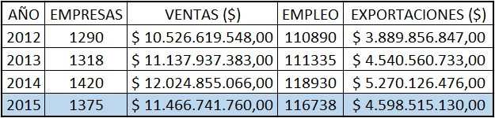
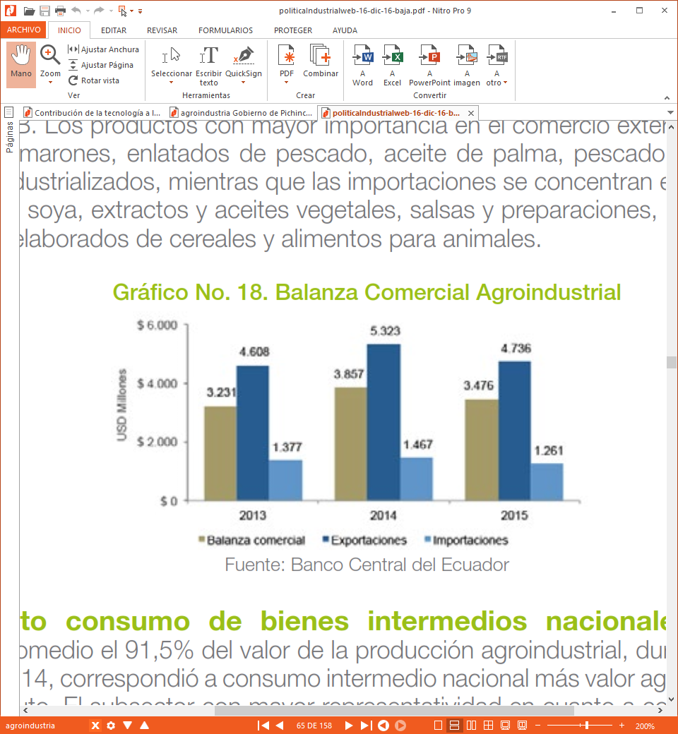
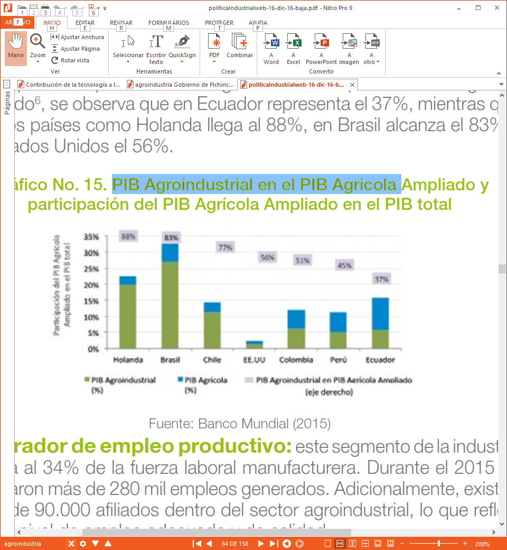
Planteamiento del problema
COMPARACIÓN EN EL TRANSCURSO DE LOS AÑOS.
Limitado nivel de competitividad
Frágiles encadenamientos productivos
Ausencia de políticas que fortalezcan el sector agroindustrial
Bajas inversiones en el sector agroindustrial.
Innovación tecnológica incipiente
Fuente: INEC 2017
Balanza Comercial Agroindustrial
PIB Agroindustrial en el PIB Agrícola Ampliado.

Slide 4
Marco Teórico

Slide 5
Matriz Categoría (Variables Generales)
tecnología.
Competitividad en las Pymes agroindustriales exportadoras de la industria alimenticia de Pichincha.
Marco legal.
Gestión empresarial.
Acuerdos y tratados internacionales.

Slide 6
Marco metodológico
1. MATRIZ DE OPERACIONALIZACIÓN DE VARIABLES
Objetivos/Categorías | Funciones | Variables | Tipo de Fuente de Información | Técnica
1. Determinar la incidencia de la tecnología. | 1.1. Función tecnológica: | 1.1.1. Maquinaria y equipos | Primaria | Encuesta
 |  | 1.1.2. Innovación tecnológica | Primaria | Encuesta
 | 1.2. Factores externos: | 1.2.1. Cambios tecnológicos | Primaria | Encuesta
2. Conocer el nivel de gestión empresarial. | 2.1. Función gerencial: | 2.1.1. Grado educativo gerentes. | Primaria | Encuesta
 |  | 2.1.2. Experiencia. | Primaria | Encuesta
 |  | 2.1.3. Toma de decisiones. | Primaria | Encuesta
 | 2.2. Función administrativa: | 2.2.1. Planeación estratégica. | Primaria | Encuesta
 |  | 2.2.2. Estructura organizacional. | Primaria | Encuesta
 | 2.3. Función comercial y logística: | 2.3.1. Área comercial | Primaria | Encuesta
 |  | 2.3.2. Exportaciones | Primaria | Encuesta
 |  | 2.3.3. Mercadeo y ventas | Primaria | Encuesta
 |  | 2.3.4. Experiencia en el mercado | Primaria | Encuesta
 |  | 2.3.5. Conocimiento de competidores | Primaria | Encuesta
 |  | 2.3.6. Gestión proveedores | Primaria | Encuesta
 |  | 2.3.7. Gestión producto | Primaria | Encuesta
 |  | 2.3.8. Gestión precio | Primaria | Encuesta
 |  | 2.3.9. Gestión plaza o distribución | Primaria | Encuesta
 |  | 2.3.10. Gestión promoción | Primaria | Encuesta
 |  | 2.3.11. Servicio al cliente | Primaria | Encuesta
 |  | 2.3.12. Alianzas estratégicas | Primaria | Encuesta
 |  | 2.3.13. Calidad total | Primaria | Encuesta
 |  | 2.3.14. Investigación y Desarrollo. | Primaria | Encuesta
 | 2.4. Función financiera: | 2.4.1. Rentabilidad | Primaria | Encuesta
 |  | 2.4.2. Endeudamiento | Primaria | Encuesta
 |  | 2.4.3. Administración financiera | Primaria | Encuesta
 |  | 2.4.4. Cumplimiento de obligaciones. | Primaria | Encuesta
 |  | 2.4.5. Reparto de inversión (%) | Primaria | Encuesta
 | 2.5. Talento Humano: | 2.5.1. Cultura organizacional | Primaria | Encuesta
 |  | 2.5.2. Manejo del idioma inglés | Primaria | Encuesta
 |  | 2.5.3. Programas de capacitación y promoción al personal | Primaria | Encuesta
 |  | 2.5.4. Salud y seguridad industrial | Primaria | Encuesta
 |  | 2.5.5. Evaluación del desempeño. | Primaria | Encuesta
 | 2.6. Función ambiental: | 2.6.1. Normas ambiental de la empresa. | Primaria | Encuesta
 | 2.7. Factores externos | 2.7.1. Factores socioculturales | Primaria | Encuesta
 |  | 2.7.2. Claves de competitividad. | Primaria | Encuesta
3. Establecer el marco legal. | 3.1. Función Administrativa | 3.1.1. Normas legales y tributarias. | Primaria | Encuesta
 | 3.2. Factores externos | 3.2.1. Factores políticos y legislativos | Primaria/secundaria | Encuesta
 |  | 3.2.2. Económia del país | Primaria | Encuesta
 |  | 3.2.3. Eficiencia de los mercados | Primaria | Encuesta
4. Definir los acuerdos y tratados internacionales. | 4.1. Factores externos | 4.1.1. Factores internacionales. | Primaria/secundaria | Encuesta

Slide 7
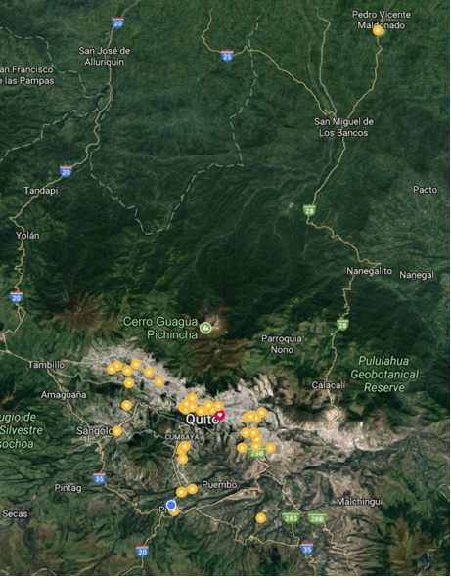
2. DISEÑO DEL INSTRUMENTO
3. PROCESAMIENTO DE INFORMACIÓN
Software: SPSS
Codificación: Alfanumérico para preguntas y alternativas de respuesta
4. POBLACIÓN
Pichincha: Pymes agroindustriales exportadoras de la industria alimenticia (36 empresas)
Los Puntos amarillos representan la ubicación de las 36 Pymes objeto de estudio mediante GPS.

Slide 8
Resultados de la investigación

Slide 9
Resultados de la investigación
Informe Ejecutivo
Informe por variables
Objetivo 1: 3 variables
Objetivo 2: 32 variables
Informe detallado
Análisis de frecuencias
Objetivo 3: 4 variable
Objetivo 4: 1 variables
Objetivo 1: Incidencia tecnológica.
Objetivo 2: Gestión empresarial.
Objetivo 3: Marco legal.
Objetivo 4: Acuerdos y tratados internacionales.

Slide 10
INFORME EJECUTIVO
Incidencia tecnológica
Gestión Empresarial
Marco legal
Acuerdos y tratados internacionales.
Ausencia de apoyo por parte del gobierno para la adaptación de nueva tecnología.
La mayor parte de su maquinaria y tecnología es importada.
Los sistemas de gestión se encuentran desactualizados.
Las políticas del gobierno no apoyan el crecimiento de la agroindustria.
Los impuestos reducen el incentivo para la inversión.
Bajo nivel académico de gerentes y personal.
Alto porcentaje de puestos directivos manejados por familiares.
No se toman decisiones arriesgadas.
Ausencia de políticas, manual de funciones y cadena de valor.
Ausencia de procesos como I+D, SSO, TICS en agroindustrias pertenecientes a grupos internacionales.
Ausencia de evaluaciones para los mecanismos de promoción , sistemas de mercadeo y seguimiento de tendencias.
Ausencia de acuerdos y alianzas con instituciones gubernamentales.
Alto nivel de empresas sin certificaciones de calidad.
No se dispone de planes escritos que permitan ascensos, planes de carrera, promociones, traslados, rotaciones.
Alto grado de presencia de grupos empresariales que dominan el sector.
La política antimonopolio no promueve la competencia en el sector.
La mayoría de agroindustrias no se han beneficiado de ningún acuerdo o tratado internacional.

Slide 11
INFORME POR VARIABLES
Objetivo 1 Incidencia tecnológica | Maquinaria y equipos
 | Innovación tecnológica
 | Cambios tecnológicos

Slide 12
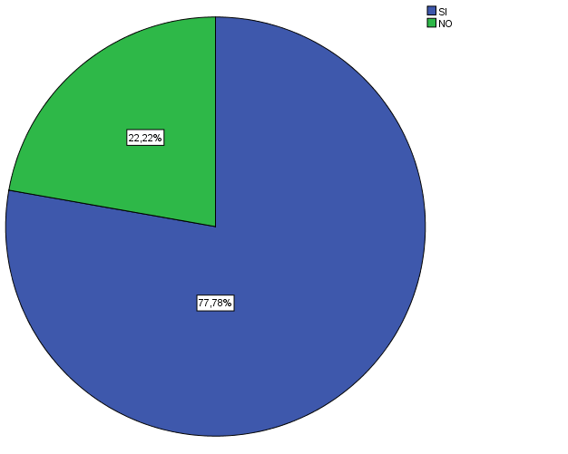
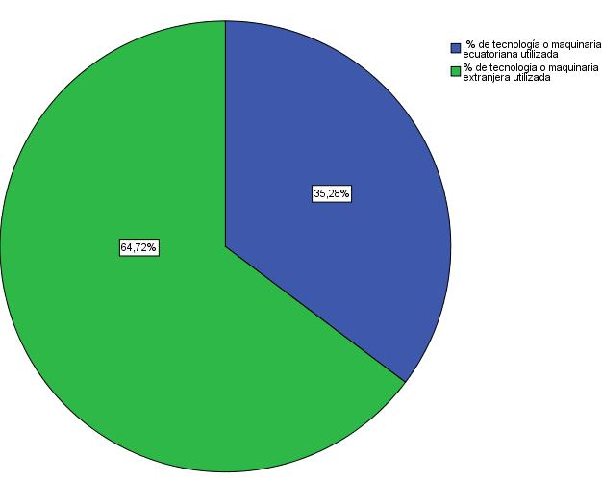
Maquinaria y equipo
22,22%
Programa de mantenimiento preventivo.
Cambios tecnológicos
77,78%
Procedencia de la tecnología o maquinaria
Innovación tecnológica
35,28%
64,72%

Slide 13
Objetivo 2 Gestión Empresarial | Nivel educativo gerentes.
 | Experiencia.
 | Toma de decisiones.
 | Planeación estratégica.
 | Estructura organizacional.
 | Área comercial establecida
 | Exportaciones
 | Mercadeo y ventas
 | Experiencia en el mercado
 | Conocimiento de competidores
 | Gestión proveedores
 | Gestión producto
 | Gestión precio
 | Gestión plaza o distribución
 | Gestión promoción
 | Servicio al cliente
 | Alianzas estratégicas
 | Calidad total
 | Investigación y Desarrollo.
 | Rentabilidad
 | Endeudamiento
 | Administración financiera
 | Cumplimiento de obligaciones.
 | Reparto de inversión (%)
 | Cultura organizacional
 | Manejo de idioma inglés
 | Programas de capacitación y promoción
 | Salud y seguridad industrial
 | Evaluación del desempeño.
 | Política ambiental de la empresa.
 | Factores socioculturales
 | Claves de competitividad.

Slide 14
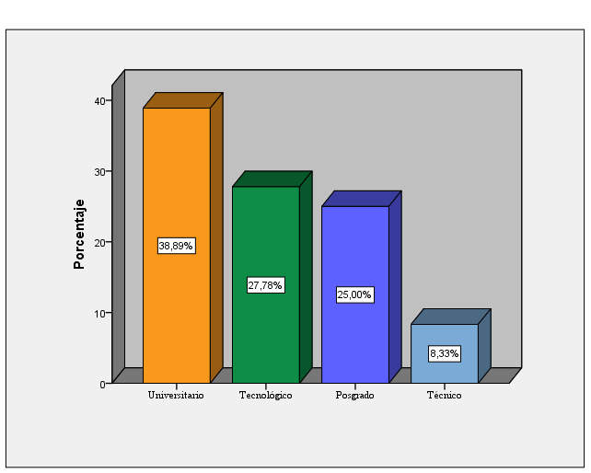
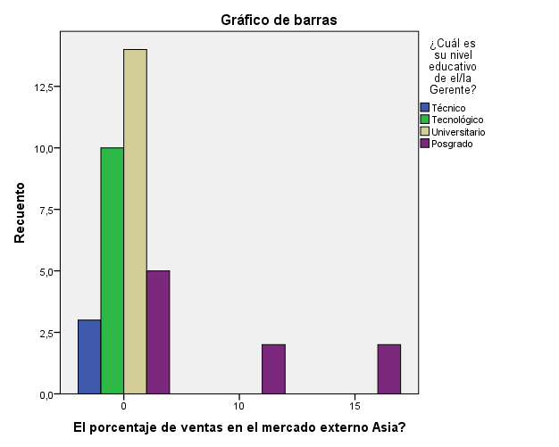
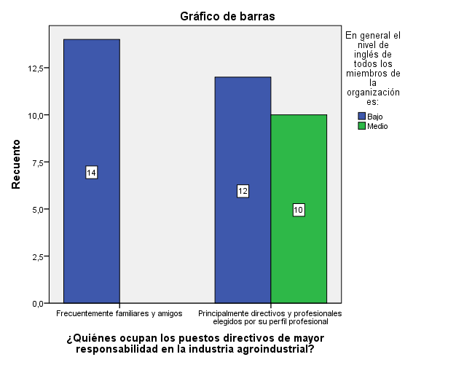
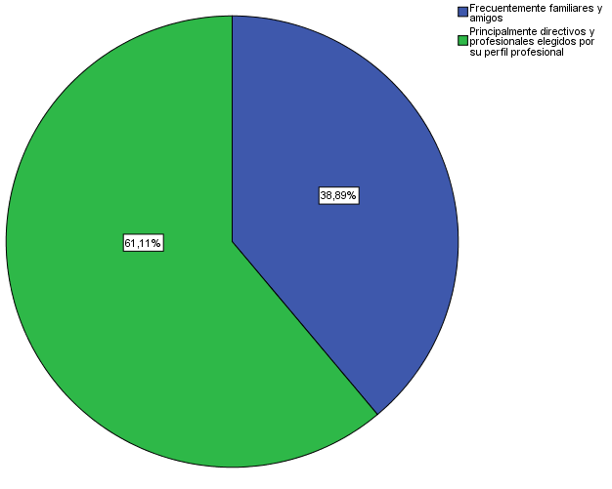
Nivel Educativo Gerentes
Toma de decisiones
Ninguno de los Gerentes/as adoptaba decisiones arriesgadas.
38,89%
Planeación estratégica
27,78%
25,00%
8,33%
Misión, Visión, Valores, Objetivos.
políticas y Resultados.
Experiencia
Estructura Organizacional
Organigrama, manual de procesos y mapas de procesos.
Manual de funciones y cadena de valor.
38,89%
61,11%

Slide 15
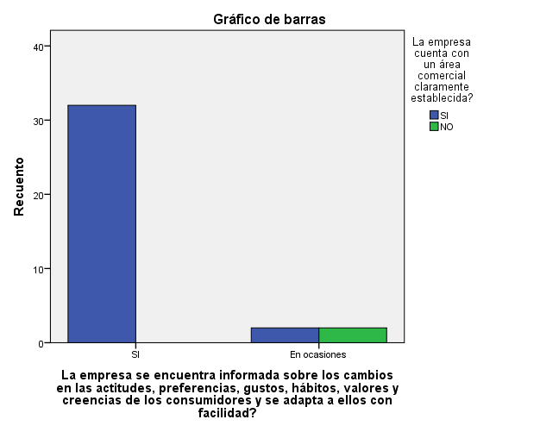
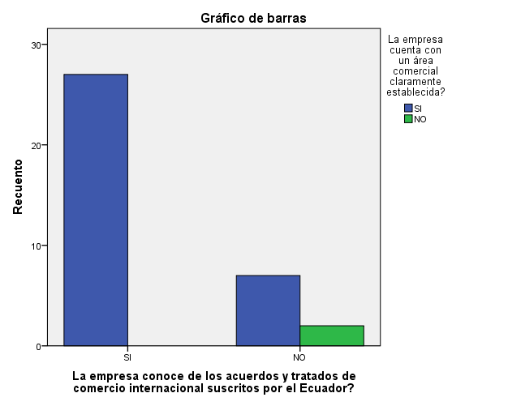
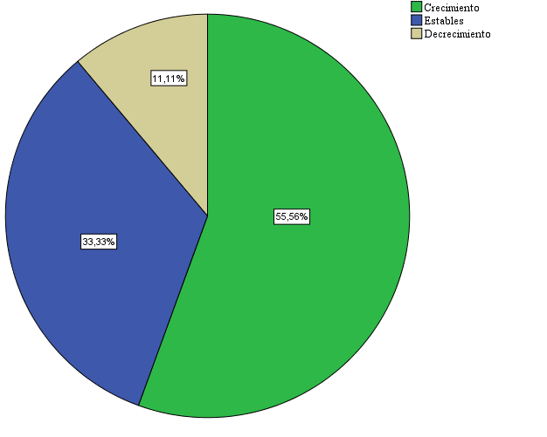
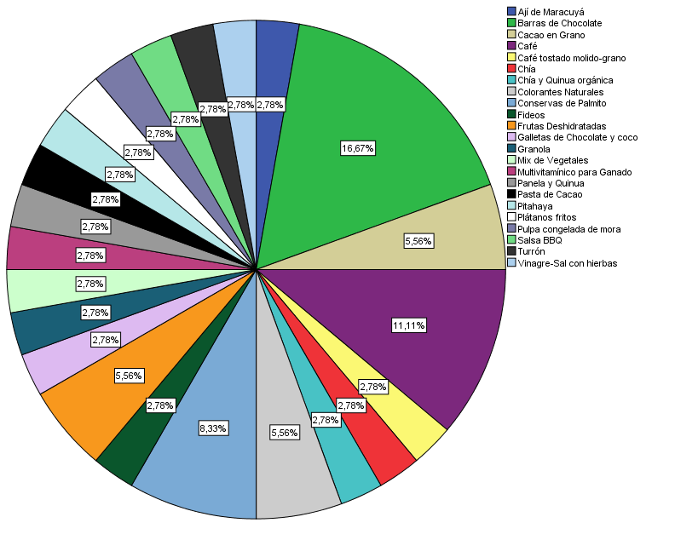
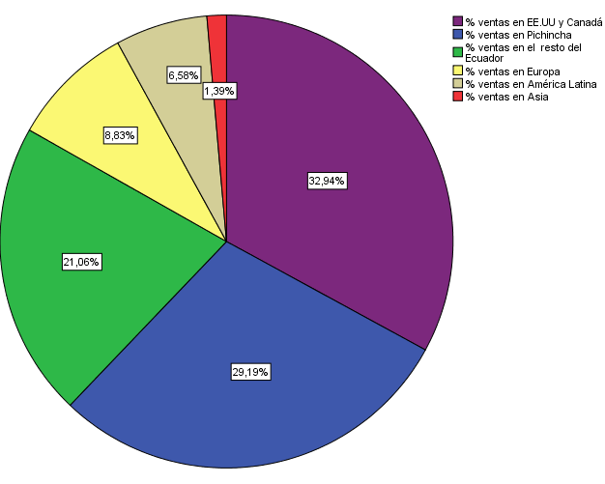
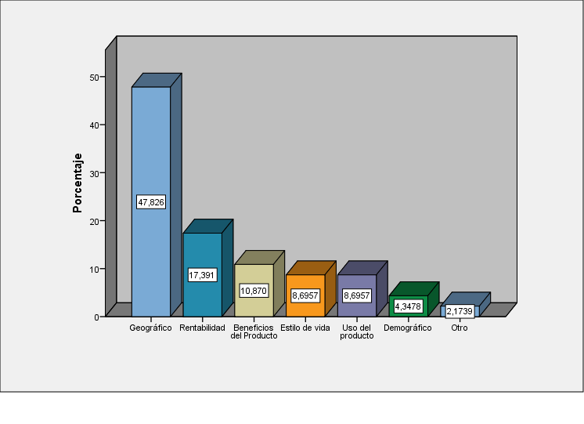
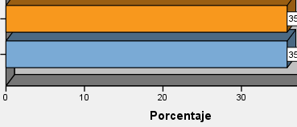
Área comercial establecida
Mercadeo y ventas
11,11%
16,67%
55,56%
11,11%
33,33%
Exportaciones
Segmentación de clientes.
8,83% Europa
Canales de distribución
32,94% EE.UU y Canadá
47,82%
21,06% Ecuador
35,82% Distribuidor
35,82% Redes propias
29,19% Pichincha

Slide 16
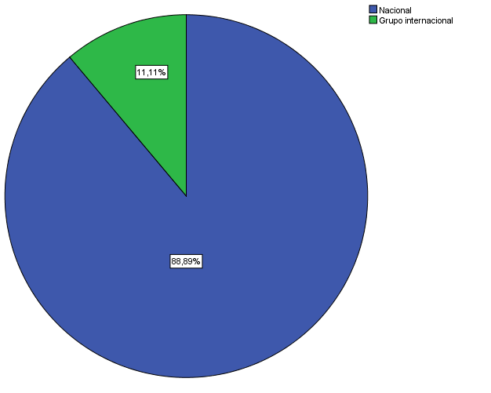
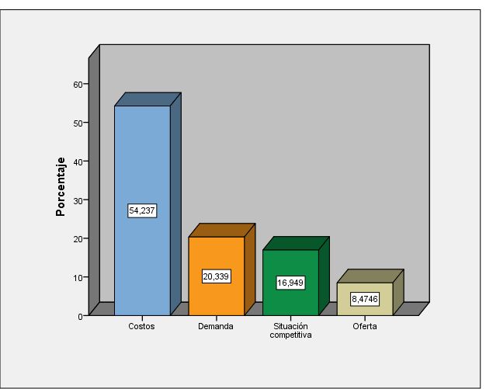
Experiencia en el mercado
Gestión proveedores
Mayor a 5 años
*Conocimiento de la Oferta
*Procesos de evaluación previa a la selección
*Controles Periódicos
*Documentos de manejo de proveedores
11,11%
Gestión producto
La mitad de las pymes no realizan un plan de mercadeo, no utilizan la técnica de la venta cruzada.
88,89%
Gestión precio
En grupos Internacionales, ausencia de conocimiento de la oferta de proveedores, I+D, SSO, sistemas de gestión.
Conocimiento de competidores
54,23%
20,33%
16,94%
8,47%

Slide 17
Gestión plaza o distribución
Calidad total
Disponen de sistemas de distribución
Programas de calidad
Capacitación en calidad y mejora continua
Certificación de calidad
Gestión promoción
Del total de ventas brutas asignan en promedio 3,61% en publicidad.
El 27,78% no evalúan mecanismos de promoción, sistemas de información de mercados y seguimientos de tendencias.
Investigación y Desarrollo.
Tipo de innovación | Modifica las características físicas del producto | 25,00%
 | Incorpora nuevo diseño y presentación | 75,00%
De cada 6 productos lanzados al mercado 1 es retirado.
Servicio al cliente
*Autonomía para solucionar problemas.
*Sistemas para conocer el nivel de satisfacción.
*Percepción del nivel de satisfacción alta.
*Catálogos y especificaciones técnicas de sus productos.
Rentabilidad
Alianzas estratégicas
Negocio es rentable
Herramientas para medir la rentabilidad
Ventas a crédito
Procesos de control de cartera
Procesos de control de riesgo crediticio
Proveedores | Abastecimiento de materia prima
Clientes | Tipo comercial
Instituciones gubernamentales

Slide 18
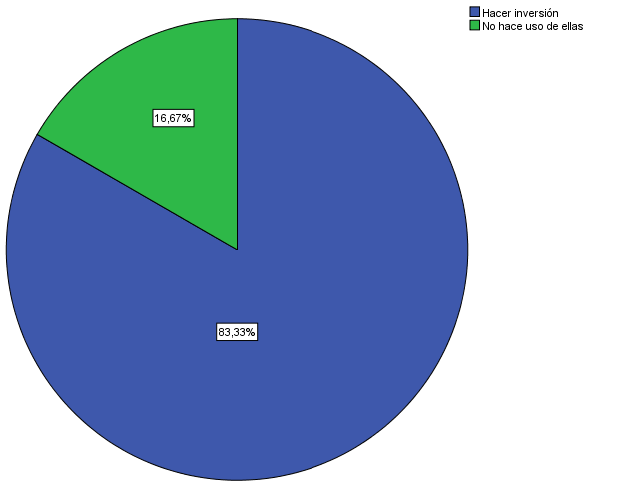
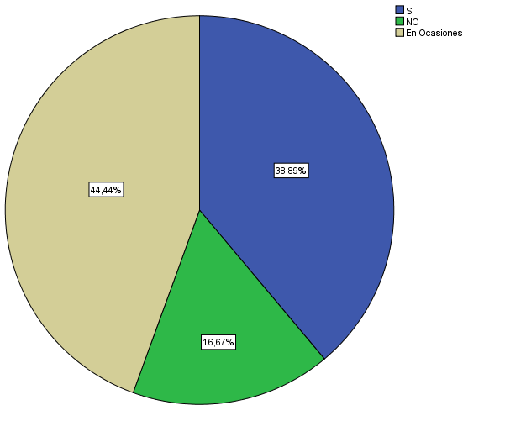
Endeudamiento
Cumplimiento de obligaciones.
16,67%
44,44%
38,89%
83,33%
16,67%
Cultura organizacional
Administración financiera
Comunicación
Satisfacción y motivación
actividades
Planeación Financiera
Toma de decisiones
Manejo de idioma inglés
Nivel de Ingles -- Bajo

Slide 19
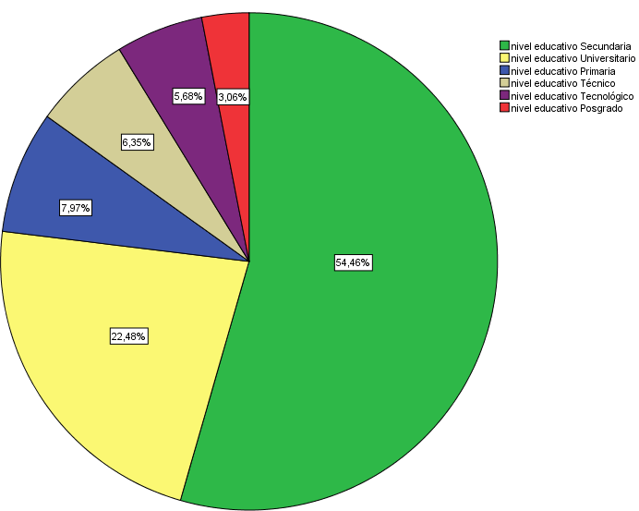
Programas de capacitación y promoción
Planes para movimiento de personal y ascensos
Salud y seguridad industrial
Programas SSO y SI
Evaluación del desempeño
22%
7,97%
Política ambiental de la empresa
54,46%
Normas, cultura y estrategias ambientales
Factores socioculturales
22,48%
Información del comportamiento del consumidor

Slide 20
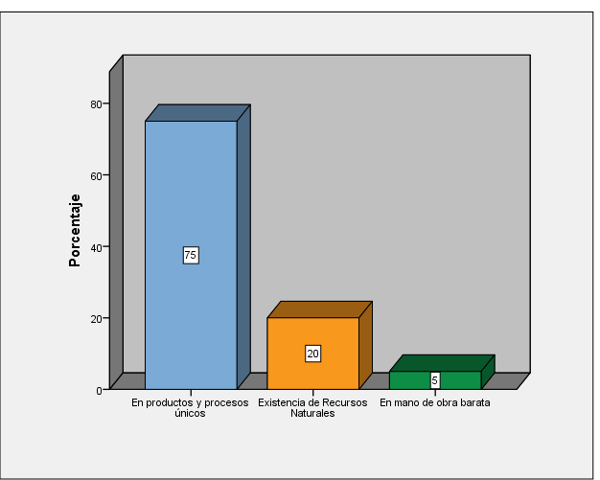
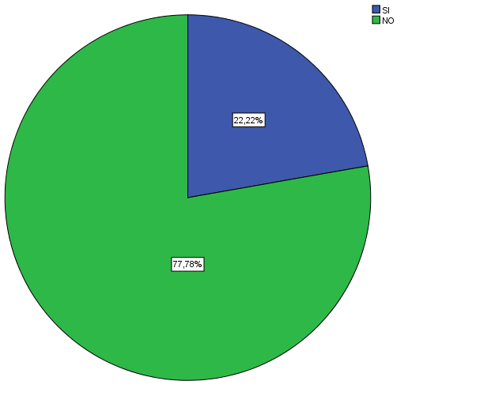
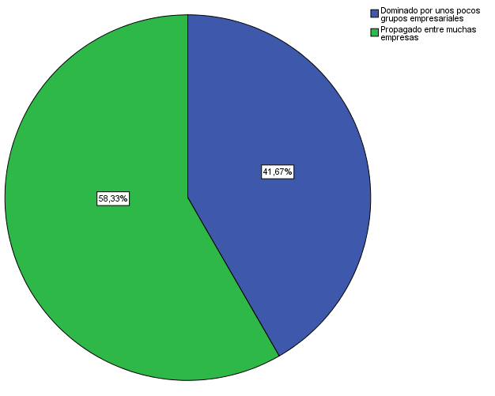
Reparto de inversión (%)
Claves de competitividad.
Capital extranjero
22,22%
41,67%
58,33%
75,00%
77,78%
Capital Nacional

Slide 21
Objetivo 3 Marco legal | Normas legales y tributarias.
 | Factores políticos y legislativos
 | Económia del país
 | Eficiencia de los mercados

Slide 22
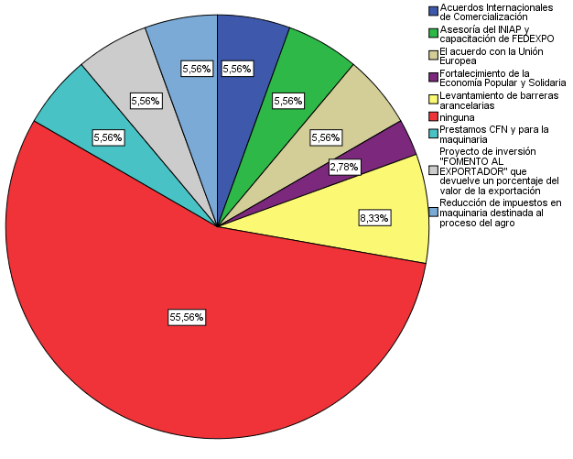
Normas legales y tributarias.
Situación económica del país
Inscripción ante entidades de control
Planificación Tributaria
Posibles impactos por cambios económicos nacionales.
Factores políticos y legislativos.
Políticas del gobierno apoyan al crecimiento agroindustrial
Posibles impactos de cambios políticos y legislativos.
Constitución de la República del Ecuador
Plan Nacional del Buen Vivir 2013-2017
Ley Orgánica del Régimen de la Soberanía Alimentaria
Ley de Desarrollo Agrario
Ley orgánica de régimen tributario interno
Código Orgánico de la Producción, Comercio e Inversiones
Proyecto de inversión Fomento al Exportador
Resolución 002 de la Agencia Nacional de Regulación, Control y Vigilancia Sanitaria (ARCSA)
8,33%
55,56%

Slide 23
Eficiencia de los mercados.

Slide 24
Objetivo 4 Factores externos | Factores internacionales.

Slide 25
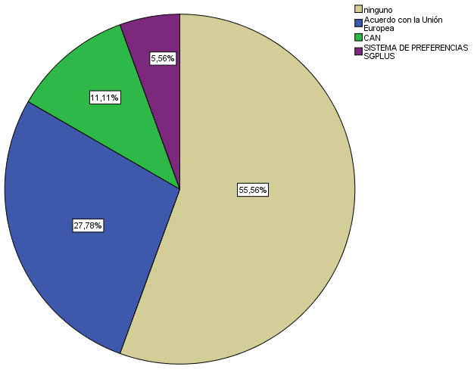
Factores internacionales.
5,56%
11,11%
55,56%
27,78%

Slide 26
CONCLUSIONES
Ausencia de apoyo gubernamental, que facilite la modernización de maquinaria y tecnología.
Pocos gerentes/as tenían un nivel académico de posgrado y que la mayor parte del personal de todo el sector disponía de educación primaria y secundaria.
Ninguno de los gerentes tomaba decisiones arriesgadas
sistemas de gestión desactualizados, y ausencia de políticas, manual de funciones y cadena de valor.
bajo nivel de acuerdos y alianzas con entidades gubernamentales

Slide 27
CONCLUSIONES
Baja gestión de las pymes para certificados de calidad
Omisión de evaluaciones de personal, promociones y mercadeo
Falta de créditos flexibles y asequibles que fomenten su utilización
Las políticas del gobierno no apoyan el crecimiento del sector agroindustrial
Las implantaciones de impuestos reducen el incentivo para invertir
No existirían leyes específicas para la agroindustrial
La importancia del mercado norteamericano que representaría el 66.22% de las ventas exportables, y para el cual existen muy pocos acuerdos comerciales entre los cuales se encuentra el SGP con EE. UU, y cuya pérdida puede afectar en gran medida a las pymes.

Slide 28
RECOMENDACIONES
Revisar y racionalizar la aplicación de aranceles para la maquinaria y tecnología, que permita separar adecuadamente los bienes no producidos en el país para establecer, políticas adecuadas que fortalezcan y beneficien la modernización de maquinaria y tecnología agroindustrial.
Vincular personal con mayores niveles educativos, en especial en las áreas administrativas a fin de que conduzcan a una mejor gestión gerencial, y mayor especialización de su personal y de las capacidades de su mano de obra técnica.
Generar y aprobar políticas y leyes específicas para el sector agroindustrial, las cuales beneficien y mejoren las condiciones de estas industrias.
Por la importancia que representa el mercado norteamericano, se deberían realizar más acuerdos comerciales con EE. UU y Canadá.

Slide 29
Propuesta de mejora

Slide 30
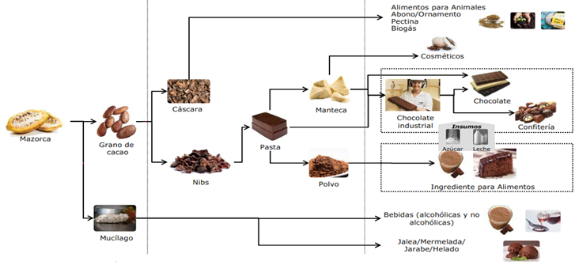

Slide 31
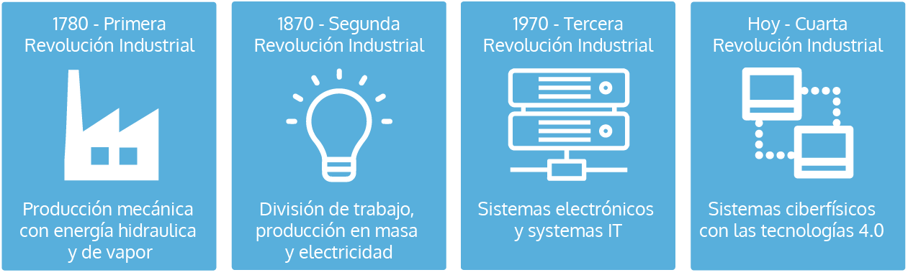
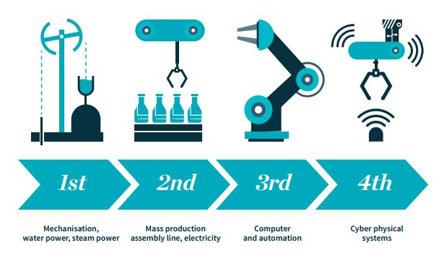

Slide 32
Modernización de maquinaria y tecnología
Identificar maquinaria y tecnología que utiliza la agroindustria, y los que se producen en Ecuador
Distinguir partidas y subpartidas arancelarias de maquinaria y tecnología no producida en el país.
Plantear una ley especifica para la agroindustria.
Vinculación entre Universidad, Gobierno y empresas para automatizar procesos productivos.
Desagregación tecnológica

Slide 33

Cluster Agroindustrial exportador de la industria alimenticia de Pichincha
Economías de escala
Mayor competitividad
Permanencia en el mercado
Fortalecimiento encadenamiento productivo

Slide 34
GRACIAS POR SU ATENCIÓN

